Slide 1
Сохраняя традиции, создаем будущее!

Slide 2
18-й Национальный конгресс терапевтов с международным участием.
20-22 ноября 2023г. Москва
Отчет о работе секции «Молодые терапевты».

Slide 3
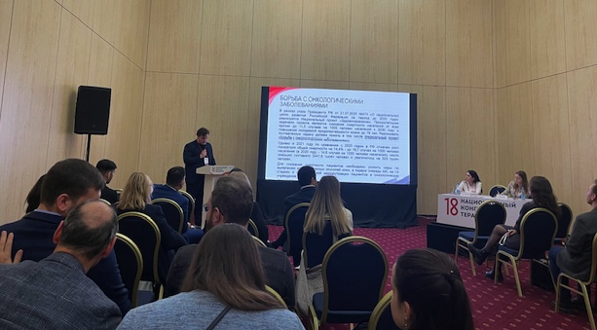
Cимпозиумы, организованные участниками секции «Молодые терапевты» РНМОТ
«Паранеопластический синдром: аспекты диагностики в амбулаторной практике»,
«Проблемные вопросы диагностики и лечения в современной практике молодого специалиста»,
«Полиморбидность в практике молодого терапевта»
«Мультиморбидность в клинической практике молодого врача терапевта».

Slide 4
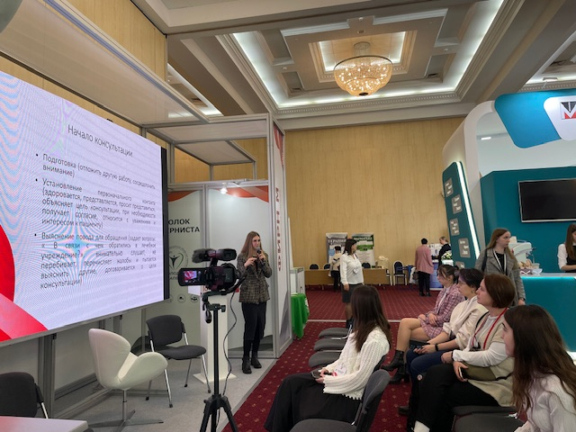
уголок молодых терапевтов
мастер-классы для молодых специалистов:
«Введение в биоинформатический анализ данных»
«Ключевые особенности организации клинических исследований молодых ученых»
«Как написать статью в научный журнал?»
«Интерпретация кожного синдрома в практике врача-гастроэнтеролога»
«Коммуникативные навыки в общении врача и пациента. Как овладеть приёмами пациенториентированного общения?»

Slide 5
Секции кратких сообщений
устные постерные доклады
клинические случаи и научные работы

Slide 6
«Тай-брейк с академиком»
Мартынов А.И. - д.м.н., профессор, академик РАН, Президент РНМОТ
Арутюнов Г.П. - д.м.н., профессор, член-корреспондент РАН, зав. кафедрой пропедевтики внутренних болезней ПФ ФГАОУ ВО РНИМУ им. Н.И. Пирогова Минздрава России
Янушевич О.О. - д.м.н. профессор, академик РАН, ректор МГМСУ им. А.И. Евдокимова
Тутельян В.А. - д.м.н., профессор, академик РАН, научный руководитель ФГБУН «ФИЦ питания и биотехнологии»
Мазуров В.И. - д.м.н., профессор, академик РАН, заведующий НИЛ ревматологии ФГБУ НМИЦ им. В.А. Алмазова Минздрава России
Ливзан М.А. - д.м.н., профессор, член-корреспондент РАН, ректор ФГБОУ ВО ОмГМУ Минздрава России, зав. кафедрой факультетской терапии и гастроэнтерологии
Атьков О.Ю. - д.м.н., профессор, академик РАН, зав. кафедрой профпатологии и производственной медицины ФГБОУ ДПО РМАНПО Минздрава России
Мануэл Кляйн - экс Президент терапевтического общества Аргентины

Slide 7
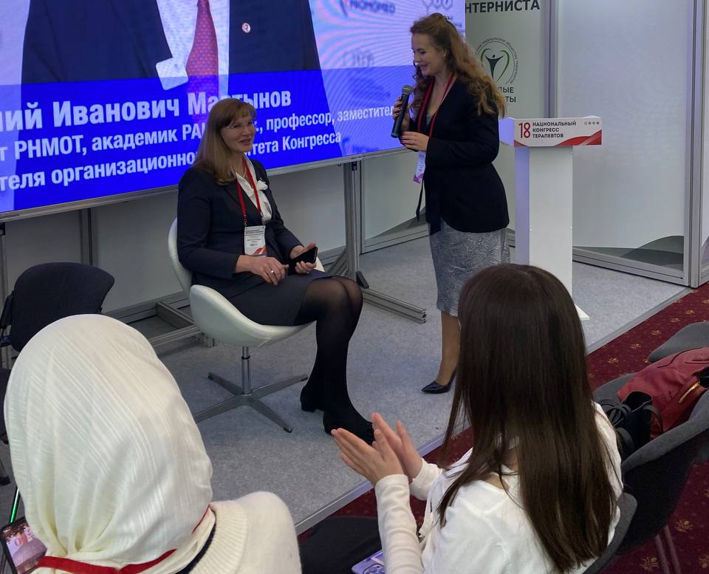
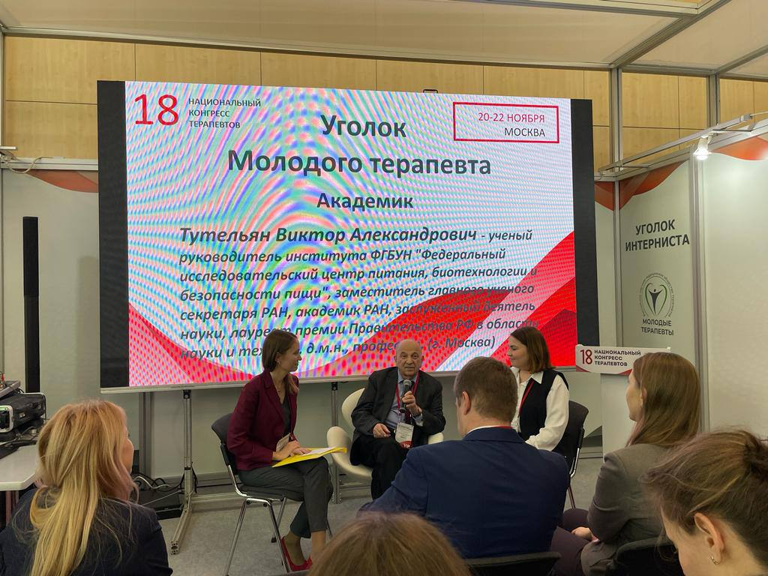
«Тай-брейк с академиком»
У молодых коллег была уникальная возможность пообщаться и задать волнующие вопросы выдающимся ученым
Интервью с Ливзан М.А. - д.м.н., профессор, член-корреспондент РАН
Интервью с Тутельян В.А. - д.м.н., профессор, академик РАН

Slide 8
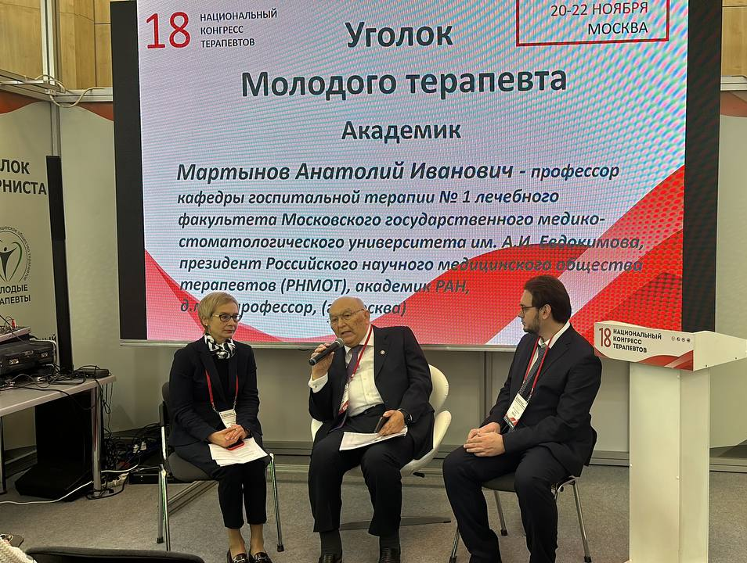
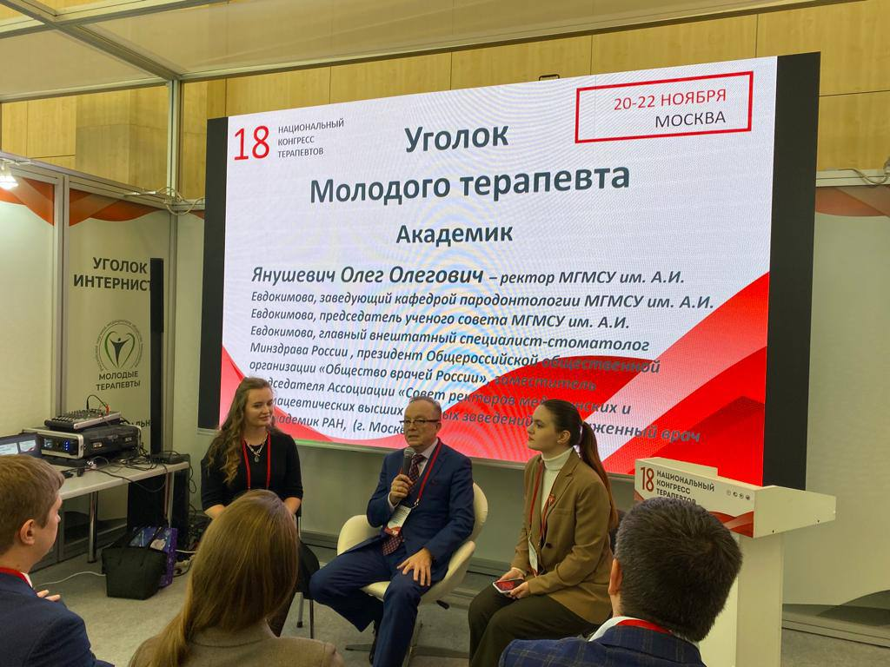
«Тай-брейк с академиком»
Интервью с Мартыновым А.И. – д.м.н., профессор, академик РАН, Президент РНМОТ
Интервью с Янушевич О.О. - д.м.н., профессор, академик РАН

Slide 9
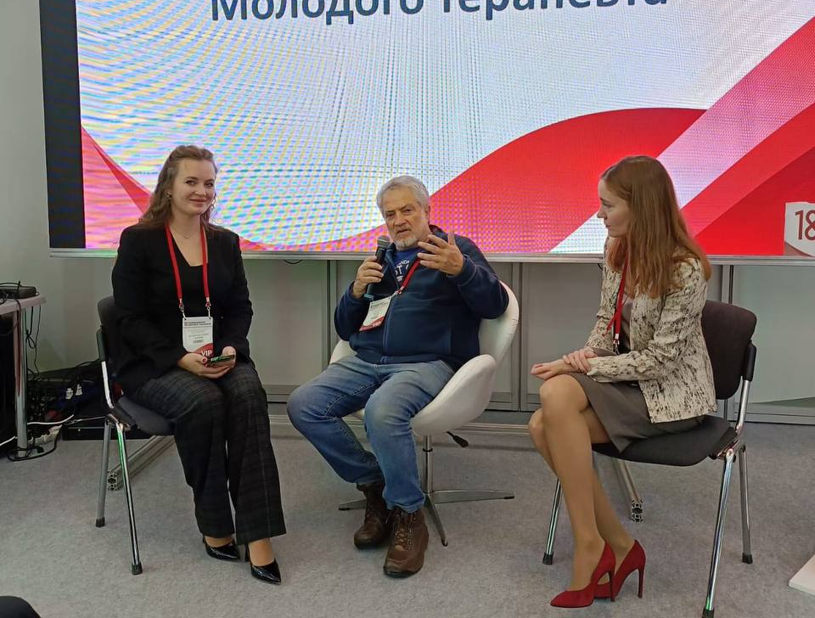
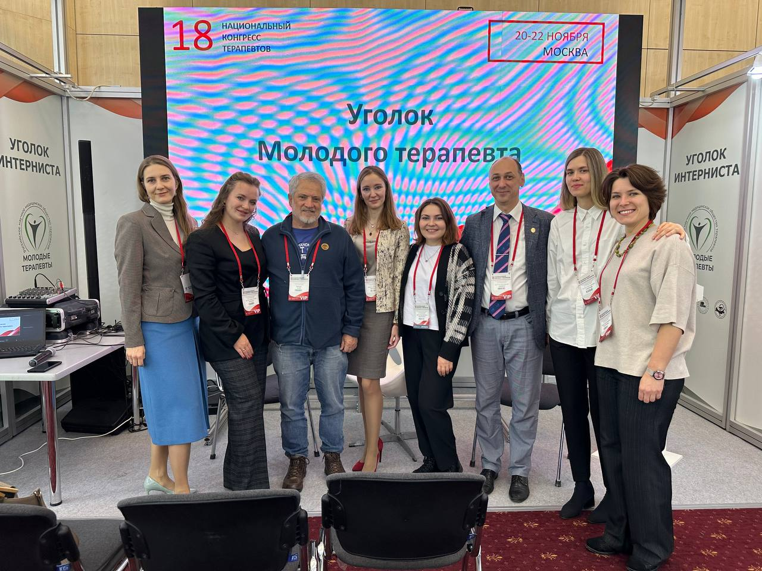
«Тай-брейк с академиком»
Интервью с Мануэлем Кляйном - профессор, экс-Президент Общества медицины Аргентины

Slide 10
Конкурс молодых терапевтов на лучшую научную работу
22 ноября 2023 г.
Подано заявок в оргкомитет
52 работы
Участники из
27 городов России
Отобрано в финальный этап
9 работ
В состав жюри финального этапа конкурса вошли ведущие специалисты в области внутренних болезней и лидеры секции молодых терапевтов РНМОТ из Москвы, Великого Новгорода, Ростова-на-Дону, Уфы, Волгограда, Ульяновска.

Slide 11
22 ноября 2023 г. Конкурс молодых терапевтов на лучшую научную работу
С.С. Бровкина (Ростовский государственный медицинский университет, Ростов-на-Дону), исследование на тему: «Генетические предпосылки формирования кардиометаболических нарушений на фоне применения глюкокортикоидов» - Победитель
К.В. Копьева (Научный исследовательский институт кардиологии, Томск),
исследование на тему: «Коронарная микроваскулярная дисфункция у больных с необструктивным поражением коронарных артерий: основные характеристики и прогностическая роль» - Второе место
К.Р. Шапорева (Казанский государственный медицинский университет, Казань),
исследование на тему: «Взаимосвязь коморбидной патологии и характера хронического болевого синдрома у пациентов с ревматическими заболеваниями» - Третье место
Все участники конкурса получили дипломы и ценные подарки.

Slide 12
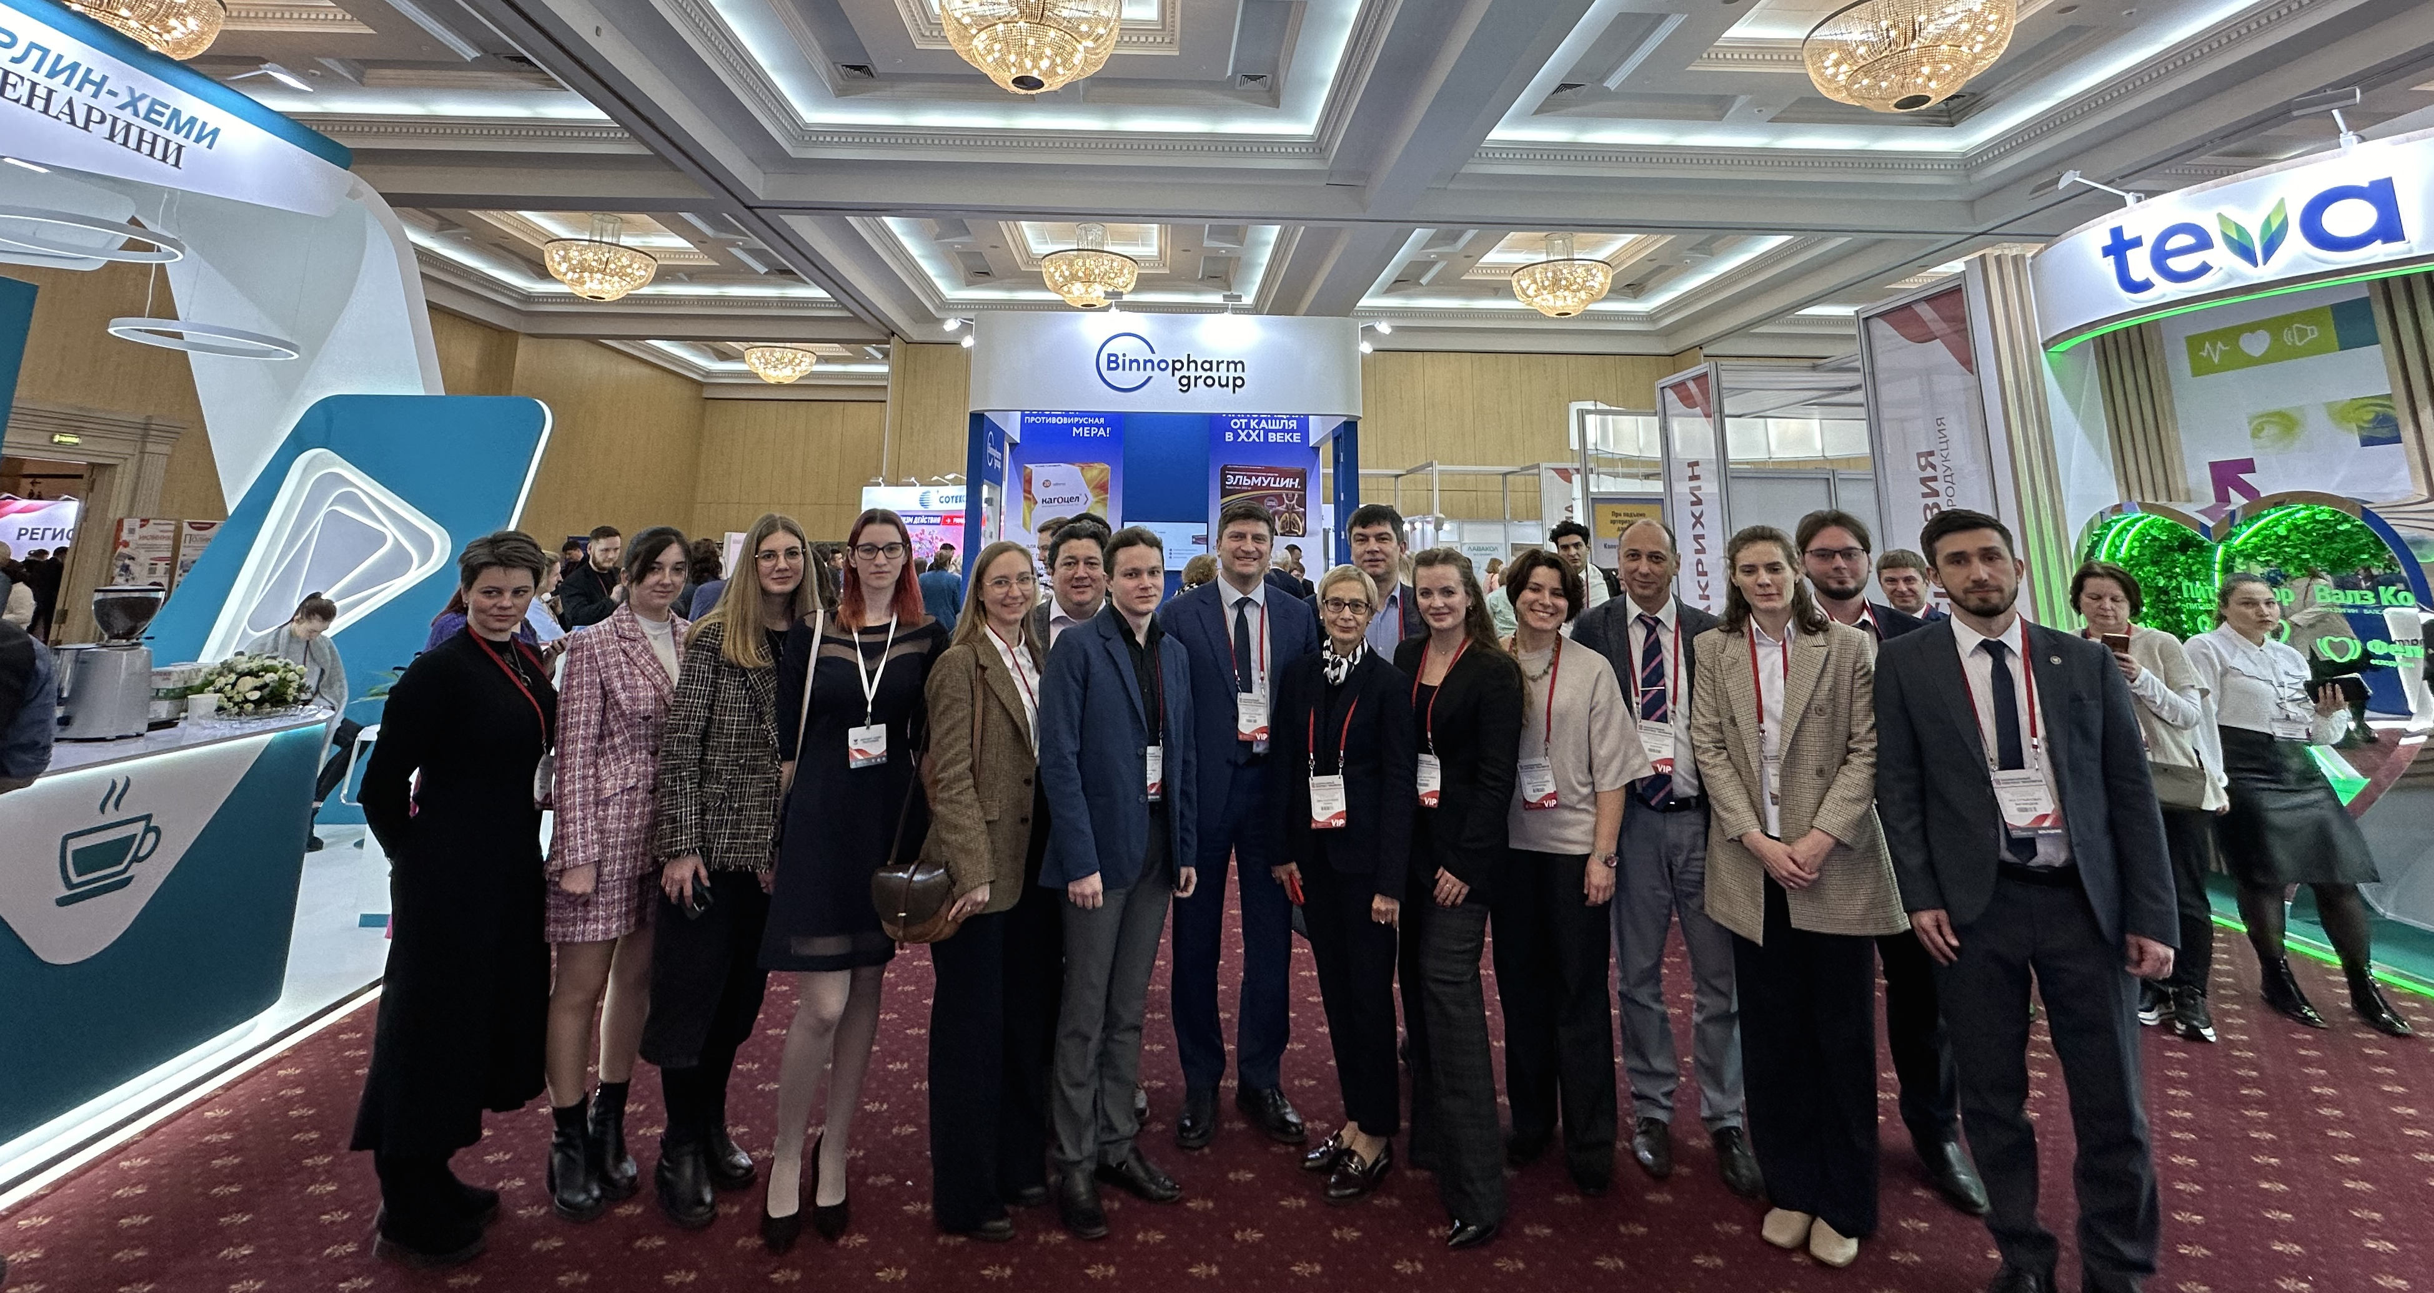
Конкурс молодых терапевтов на лучшую научную работу

Slide 13
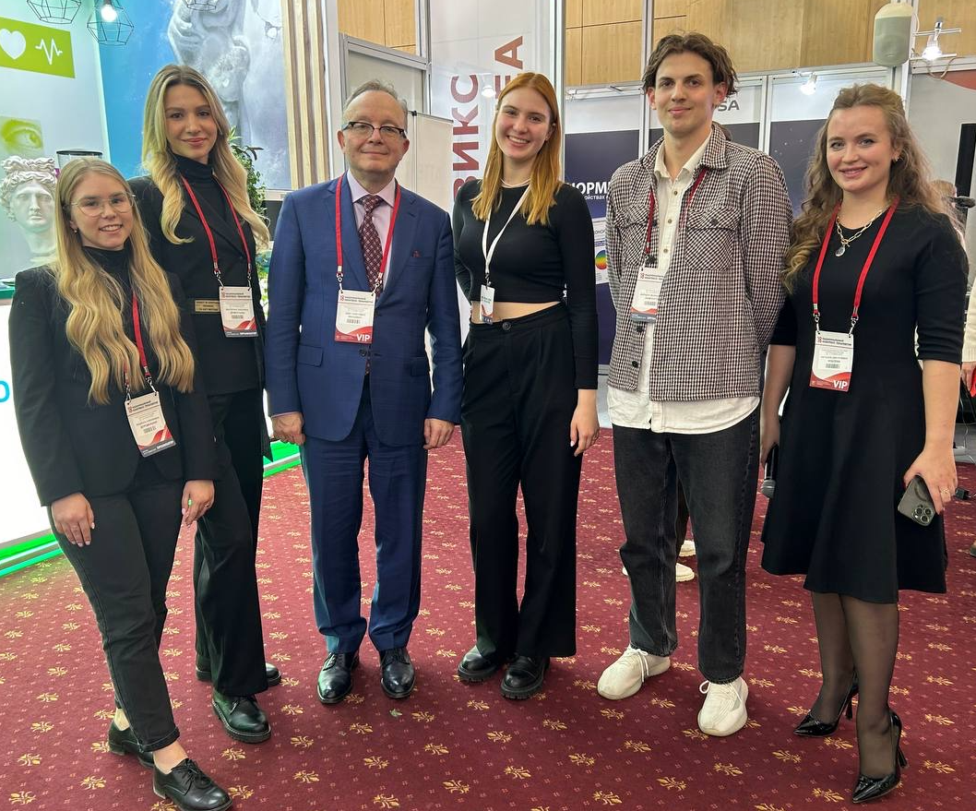
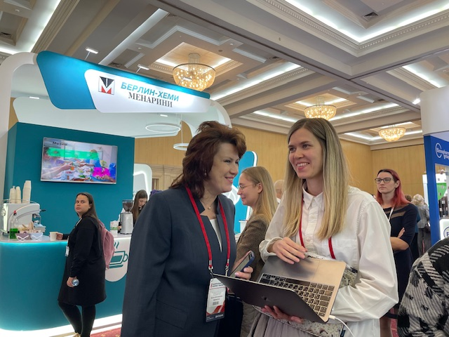
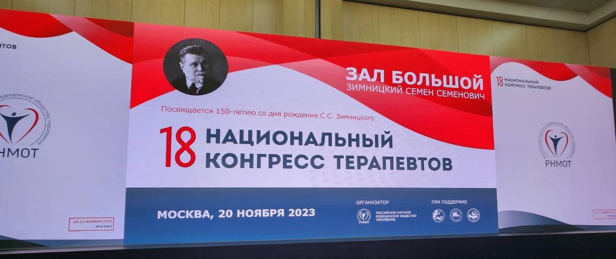
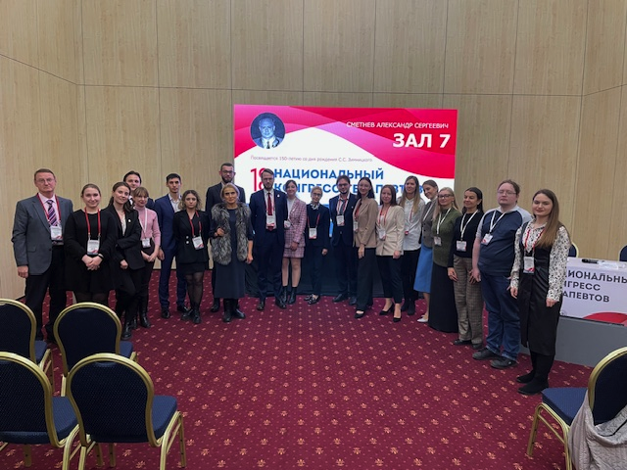
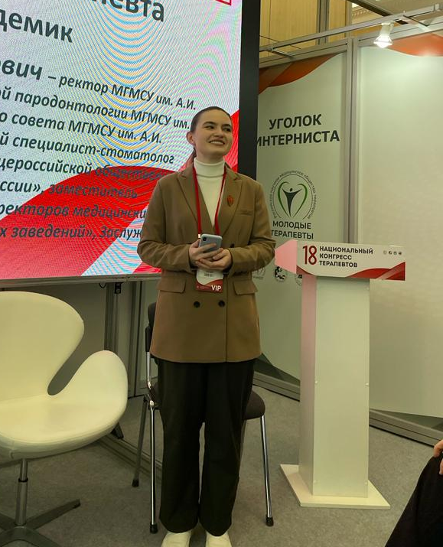
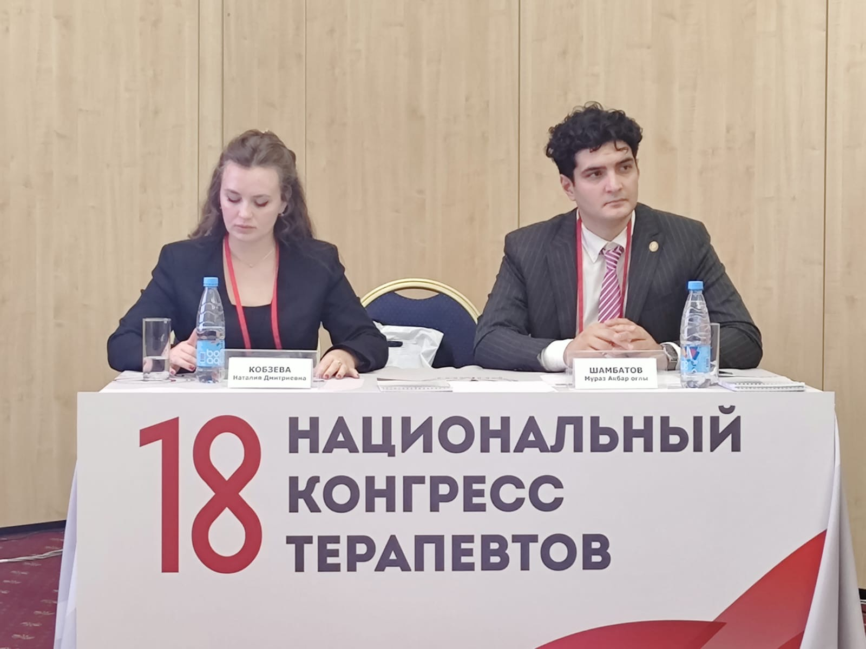
Мгновения НКТ

Slide 14
Итоги работы секции МТ в рамках 18 НКТ: Проведено 20 мероприятий
4
симпозиумы
5
мастер-классы
3
секции кратких сообщений
1
конкурс «Молодых терапевтов
7
интервью «Тай-брейк с Академиком»

Slide 15
Контактная информация секции «Молодые терапевты» Российского научного медицинского общества терапевтов
Председатель секции
Кобзева Наталия Дмитриевна - к.м.н., доцент кафедры терапии с курсом поликлинической терапии ФГБОУ ВО РостГМУ МЗ РФ (г. Ростов-на-Дону)
kobzeva.nataliya1@gmail.com
Секретарь секции
Суворова Наталья Александровна - к.м.н., ассистент кафедры госпитальной терапии им. академика П.Е. Лукомского лечебного факультета ФГАОУ ВО РНИМУ им. Н.И. Пирогова Минздрава России (г. Москва)
natalia-suvorova@inbox.ru

